Slide 1
Генетика человека
Работа ученицы 11 А класса
Гулиевой Илахи

Slide 2
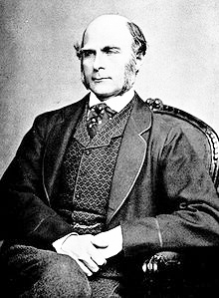
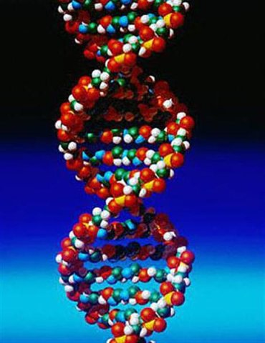
Генетика и генетика человека
Генетика-это наука , которая изучает законы и механизмы наследственности и изменчивости.
Генетика человека-это радел генетики , изучающий особенности генома , закономерности наследственности и изменчивости людей.
Евгеника- это учение о наследственном здоровье человека и путях его улучшения . Основоположником был Френсис Гальтон(1822-1911).

Slide 3
Методы исследований генетики человека
Генеалогический
Популяционно - статистическй
Близнецовый
Цитогенетический
Молекулярно - генетический

Slide 4
Генеалогический метод
Генеалогический метод состоит в изучении родословных на основе менделевских
законах наследования и помогает установить характер наследования признака.
Так устанавливают наследование индивидуальных особенностей человека , а так
же некоторых заболеваний.
Этим методом выявлены вредные последствия близкородственных браков,
которые особенно проявляются при гомозиготности по одному и тому же
неблагоприятному рецессивному аллелю . В родственных браках вероятность
рождения детей с наследственным болезнями и ранняя детская смертность в
десятки раз выше средней.

Slide 5
Популяционо – статистичесй метод
Этот метод применяют для изучения генетической структуры популяций человека или отдельных семей. Он позволяет определить частоту отдельных генов в популяциях. Популяционный метод дает возможность изучить генетическую структуру популяций человека, выявить связь между отдельными популяциями, а также проливает свет на историю распространения человека по планете. Метод находит широкое применение в клинической генетике, т.к. внутрисемейный анализ заболеваемости не отделим от изучения наследственной патологии как в странах с большим населением, так и в относительно изолированных популяционных группах.

Slide 6
Близнецовый метод
Исследования заключаются в изучении фенотипов однояйцевых близнецов в различных условиях . Если однояйцевые близнецы воспитывались в различных условиях, то различия, возникшие между ними, позволяют определить направленность и степень воздействия факторов окружающей среды на их гены.

Slide 7
Цитогенетический метод
Этот метод заключается в изучении хромосом при помощи микроскопа и позволяет определить их число и форму. Например, если в клетках мужчины обнаружена лишняя Х-хромосома (т. е. всего 47 хромосом, и из них ХХY — половые), то это является доказательством наличия у него синдрома Клайнфельтера. В настоящее время разработаны специальные методы окраски хромосом, облегчающие их распознавание.

Slide 8
Молекулярно - генетический
Молекулярно-генетический метод основан на анализе нуклеиновых кислот, в первую очередь, молекул ДНК. Основной целью этих методов является диагностика мутаций, исследование их ассоциации с наследственными заболеваниями, а также выявление гетерозиготных и гомозиготных носителей мутации.

Slide 9
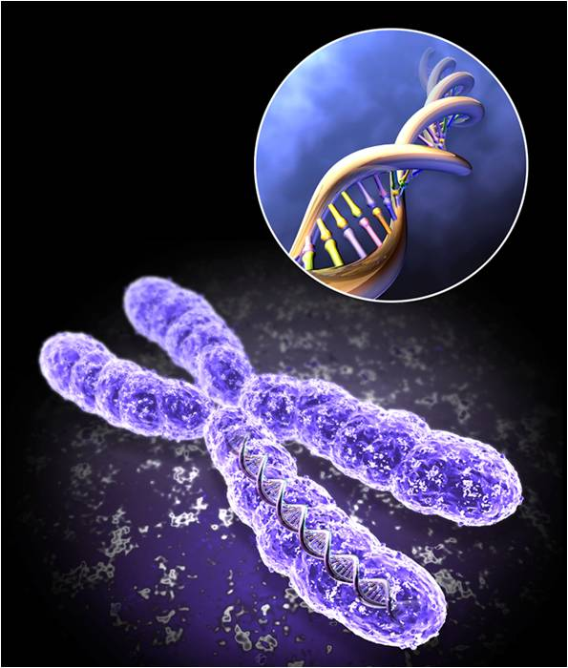
Причиной наследственных заболеваний являются мутации . Мутации бывают трех видов
1. Генные
2. Хромосомные
3. Геномные

Slide 10
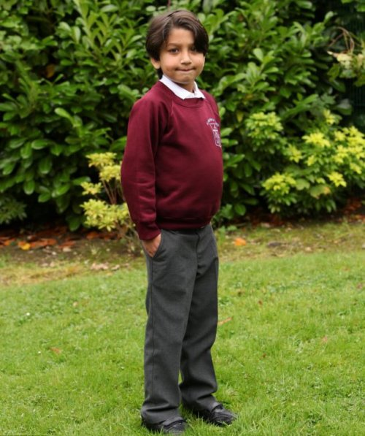
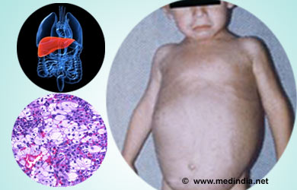
Генные мутации
Связаны с изменением нуклеотидной последовательности в участке молекулы ДНК.
Генные мутации вызывают такие болезни:
Болезнь Ниманна — Пика— это наследственное заболевание, вызванное нарушением липидного метаболизма и накоплением липидов в первую очередь в печени, селезёнке, лёгких, костном мозге и головном мозге.

Slide 11
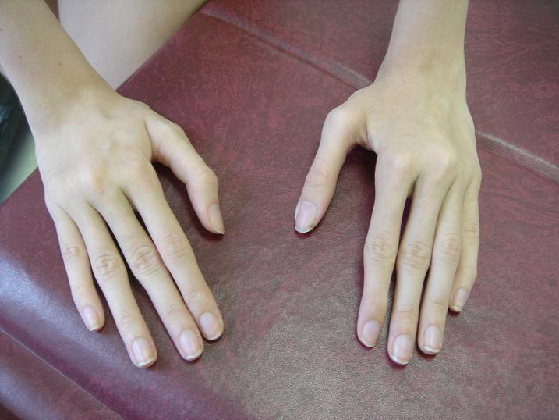
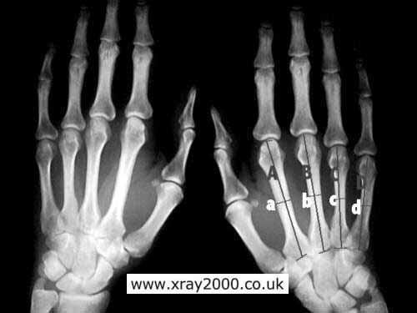
синдром Марфана («паучьи пальцы», арахнодактилия)
Синдром вызван мутациями генов, кодирующих синтез гликопротеина фибриллина-1, и является плейотропным. В классических случаях лица с синдромом Марфана высоки (долихостеномелия), имеют удлиненные конечности, вытянутые пальцы (арахнодактилия) и недоразвитие жировой клетчатки. Помимо характерных изменений в органах опорно-двигательного аппарата (удлинённые трубчатые кости скелета, гипермобильность суставов), наблюдается патология в органах зрения и сердечно-сосудистой системы.
Без лечения продолжительность жизни лиц с синдромом Марфана часто ограничивается 30—40 годами.

Slide 12
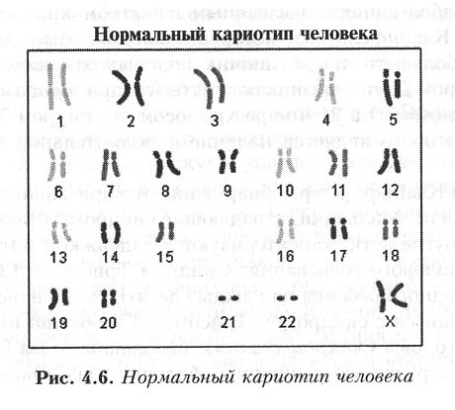
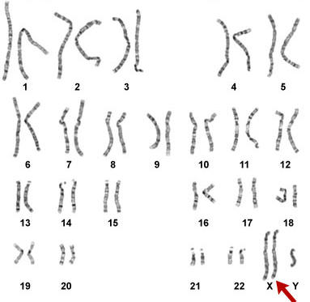
Кариотип человека больного арахнодактилией

Slide 13
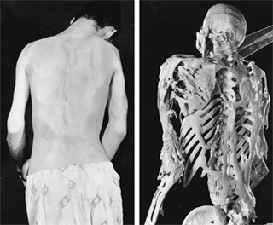
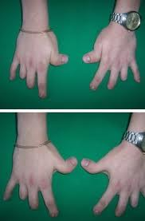
Фибродисплазия
Редчайшее заболевание (1 заболевший на 2000000), возникающее в результате мутацией гена и проявляющееся врожденными дефектами развития — прежде всего искривленными большими пальцами стоп и нарушениями в шейном отделе позвоночника на уровне позвонков с2 — с7. Основу фибродисплазии составляет формирование воспалительных процессов всухожилиях, связках, фасциях, подкожных тканях и мышцах, что в конечном итоге приводит к их кальцификации и окостенению

Slide 14
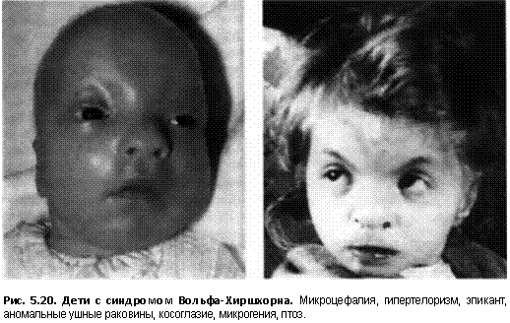
Хромосомные мутации
Связаны с изменением структуры хромосом.
ВОЛЬФА – ХИРШХОРНА– наследственное заболевание, обусловленное делецией короткого плеча четвертой хромосомы . Проявления: задержка физического развития; асимметричный череп; широко расставленные глаза, крупные, низко расположенные, оттопыренные ушные раковины, клювовидный нос с выступающей переносицей, короткий фильтр маленький рот с опущенными углами, недоразвитие верхней челюсти, расщелины губы и (или) нёба; косоглазие,,катаракта; гипотония мышц, судорожные припадки; косолапость, деформации стоп, флексорное положение кистей; гипоспадия и крипторхизм; врожденные пороки сердца , почек. Ведущий клинический симптом – резкая задержка психомоторного развития.

Slide 15
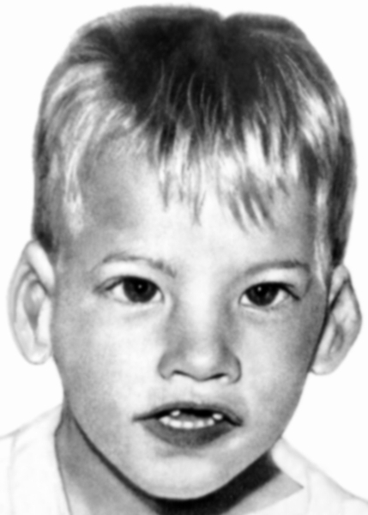
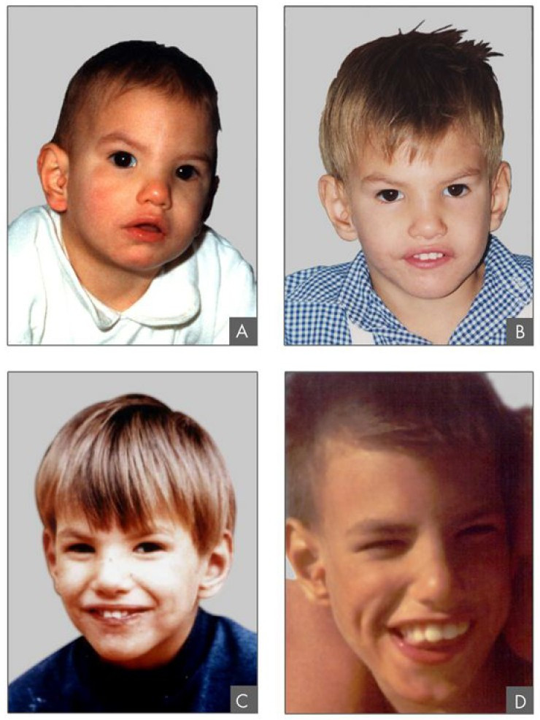
Синдром кошачьего крика — редкое генетическое расстройство, вызываемое отсутствием фрагмента 5-й хромосомы.
При этом синдроме наблюдается:
1)общее отставание в развитии,
2)низкая масса при рождении и мышечная гипотония,
3)лунообразное лицо с широко расставленными глазами,
4)характерный плач ребёнка, напоминающий кошачье мяуканье, причиной которого является изменение гортани (сужение, мягкость хрящей, уменьшение надгортанника, необычная складчатость слизистой оболочки) или недоразвитие гортани. Признак исчезает к концу первого года жизни.

Slide 16
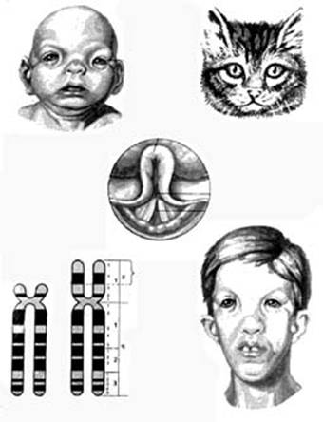
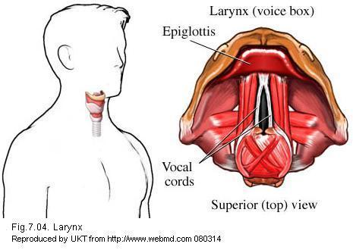

Slide 17
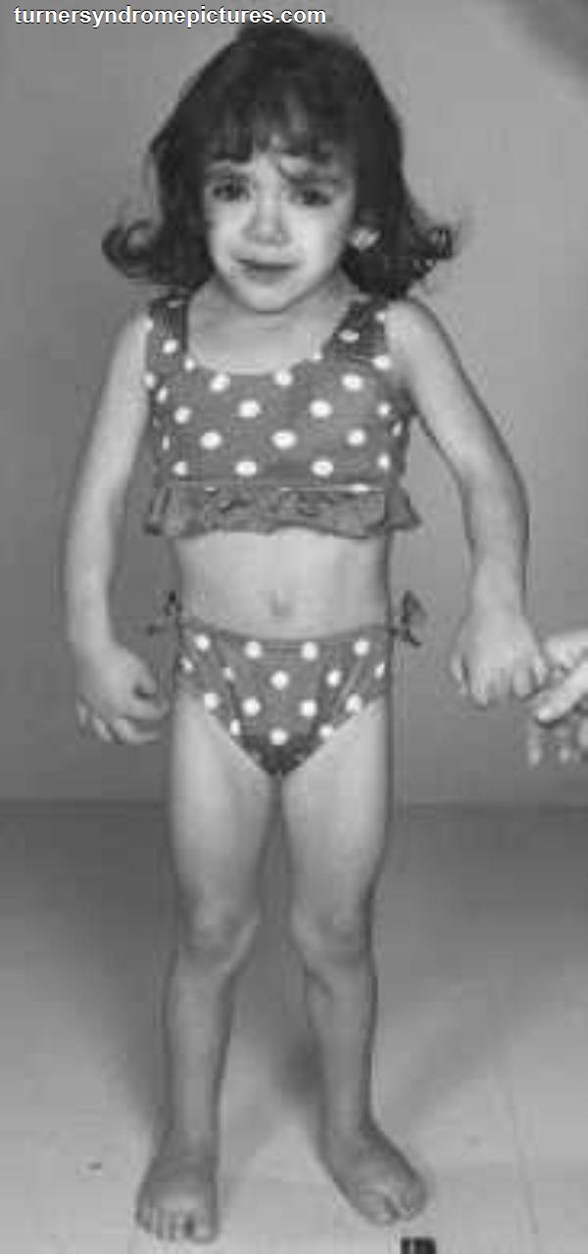
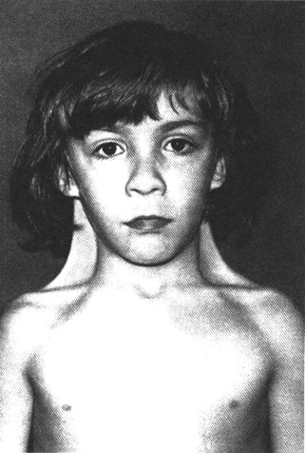
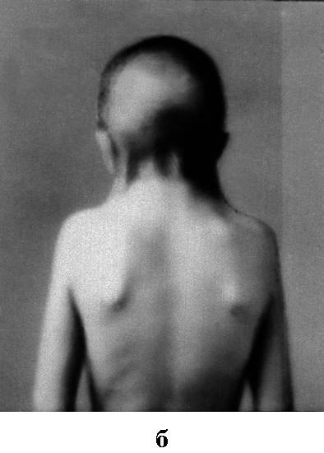
Синдро́м Шереше́вского — Те́рнера — хромосомная болезнь, сопровождающаяся характерными аномалиями физического развития, низкорослостью и половым инфантилизмом. Моносомия по Х-хромосоме (ХО).

Slide 19
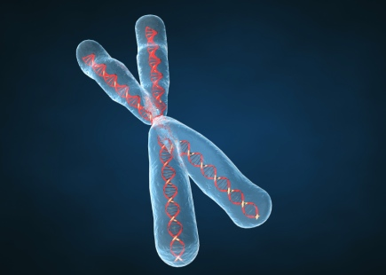
Тип наследования
Аутосомный
Сцепленный с полом
Аутосомно-доминантный
Аутосомно-рецессивный
Y –сцепленный тип
X–сцепленный тип

Slide 20
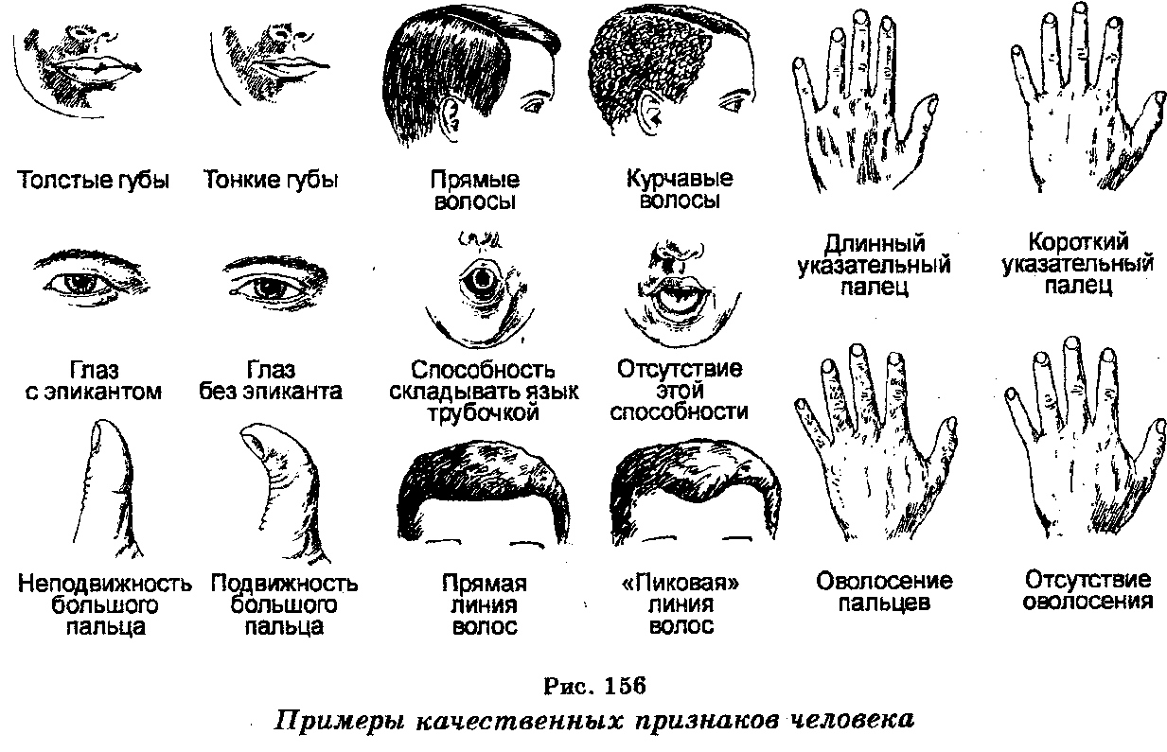

Slide 21
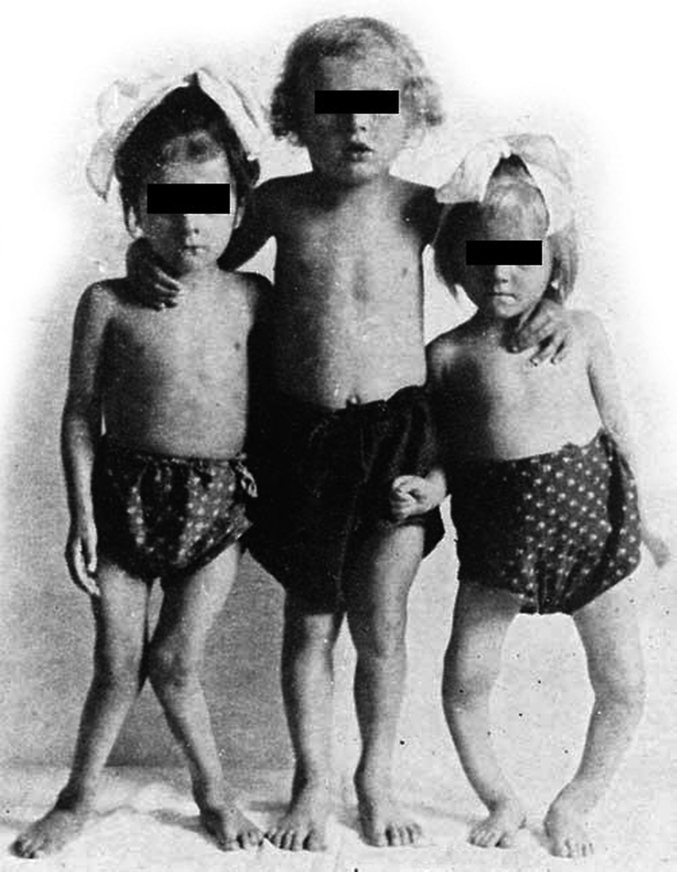
Некоторые состояния признаков человека сцепленных с полом
1.Гипертрихоз (волосатость ушей)-Y-сцепленный тип
2.Перепонки между пальцами ног- Y-сцепленный тип
3.Гемофилия – X –сцепленный рецессивный тип
4.Дальтонизм - X –сцепленный рецессивный тип
5.Прогрессирующая дистрофия мышц - X –сцепленный рецессивный тип
6.Рахит,не связанный с недостатком витамина D - X –сцепленный доминантный тип.

Slide 22
Диагностика и лечение наследственных болезней
Диагностика
1. Пренатальная (внутриутробная), т.е. методом ультразвукового сканирования, рентген плода, аминоцетез – анализ околоплодной жидкости со слущенными клетками плода.
2. Постнатальная (после рождения) – на основе дерматоглифики (отпечатка пальцев) и морфологического анализа (внешние признаки)
3. Преклиническая (досимптоматическая)
4. Ранняя постнатальная диагностика (идентификация) наследственных болезней, поддающихся лечению.

Slide 23
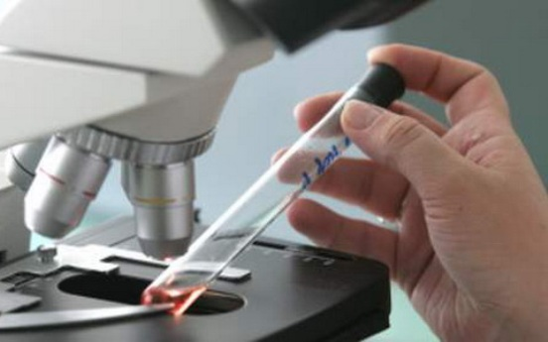
Лечение наследственных болезней
1. Симптоматическое и патогенетическое – воздействие на симптомы болезни (генетический дефект сохраняется и передается потомству):
1) диетотерапия, обеспечивающая поступление оптимальных количеств веществ в организм, что снимает проявление наиболее тяжких проявлений болезни – например, слабоумия, фенилкетонурии.
2) фармакотерапия (введение в организм недостающего фактора) – периодические инъекции недостающих белков, ферментов, глобулинов резус-фактора, переливание крови, что временно улучшает состояние больных (анемия, гемофилия)
3) хирургические методы – удаление органов, коррекция повреждений или трансплантация (волчья губа, врожденные пороки сердца)

Slide 24
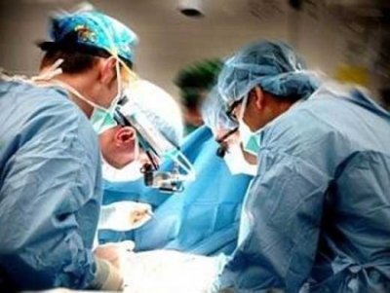
2. Евгенические мероприятия – компенсация естественных недостатков человека в фенотипе (в том числе и наследственных), т.е. улучшение здоровья человека через фенотип

Slide 25
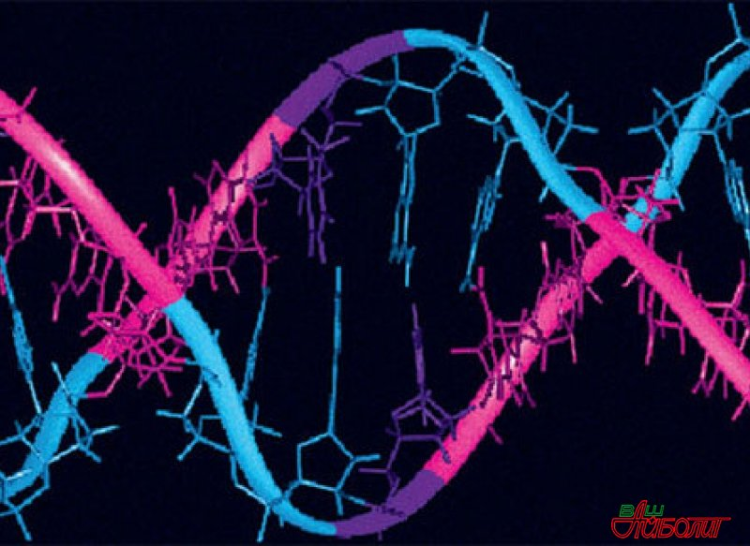
3. Этиологическое лечение – воздействие на причину болезни (должно приводить к кардинальному исправлению аномалий

Slide 26
Профилактика наследственных болезней
1.Медико-генетическое консультирование
2.Исключение родственных браков
Основная цель медико-генетического консультирования – снижение частоты заболеваний путем ограничения появления потомства с наследственной патологией. А для этого необходимо не только установить степень риска рождения больного ребенка в семьях с отягощенной наследственностью, но и помочь будущим родителям правильно оценить степень реальной опасности

